Slide 1
Audit Carrefour
Magasin: Ennaser 1
Le 06 décembre 2019
Dr Hend KAMOUN

Slide 2
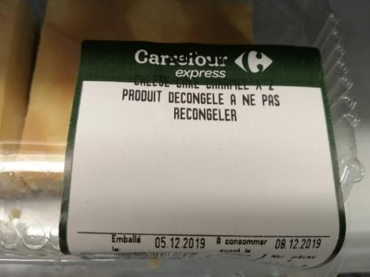
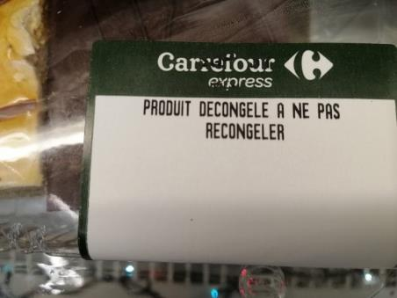
Boul/pat: le nom des produits est illisible sur les étiquettes balances des gâteaux et pains

Slide 3
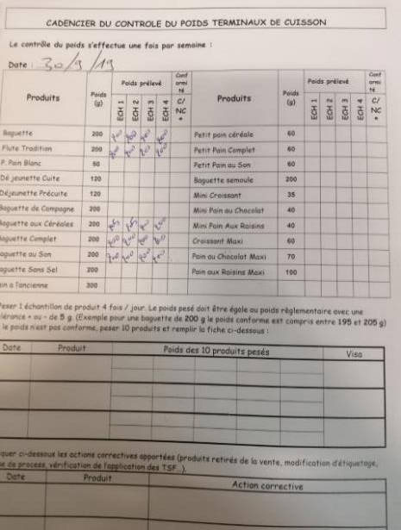
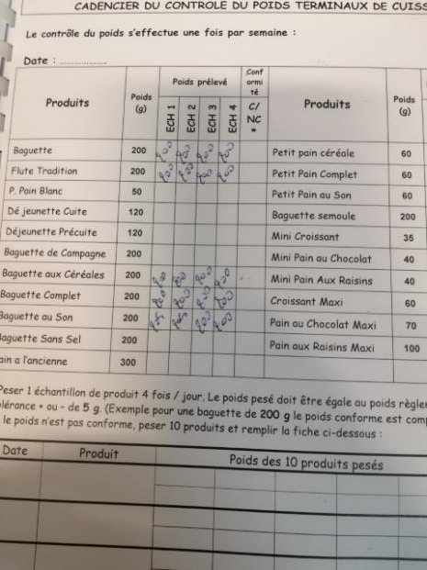
Boul/pat: le contrôle poids est enregistré sur trois fiches à l’avance sans indication des dates
Les mêmes valeurs de poids sont enregistrées sur les fiches de suivi

Slide 4
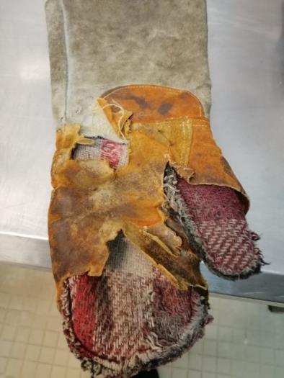
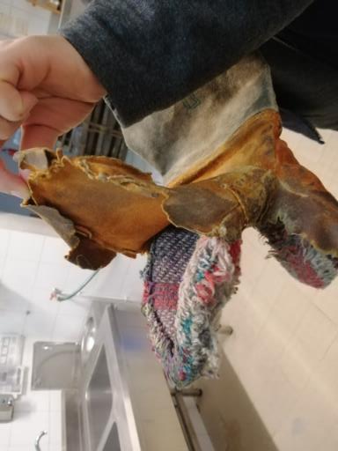
Boul/pat: les gants du four sont en très mauvais état complètement usés

Slide 5
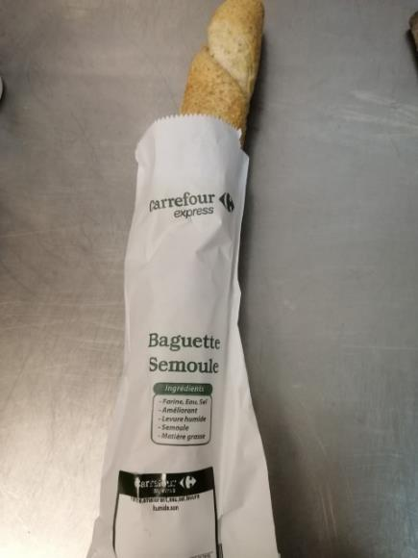
Boul/pat: baguette au son emballée dans un emballage de baguette semoule

Slide 6
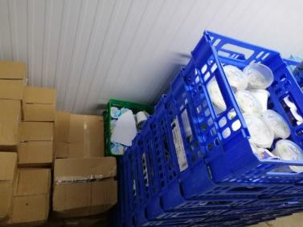
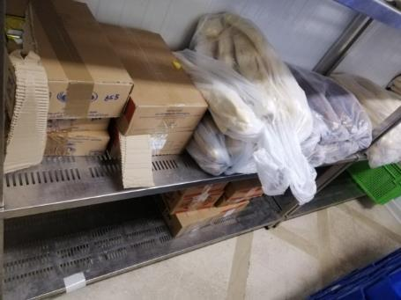
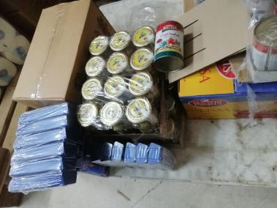
PLS: Présence de plusieurs produits stockés dans leur emballage en carton ex: aliments pour animaux, beurre, fromage

Slide 7
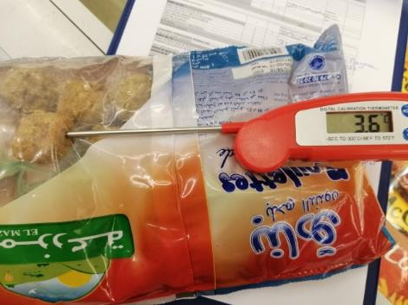
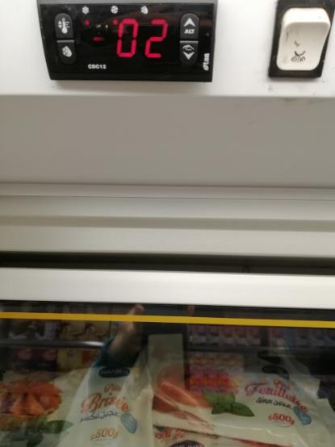
PLS: Produits surgelés à l’état décongelé vu la panne du linéaire :température affichée-2°C et température a cœur des boulettes surgelés 3,6°C

